Slide 1
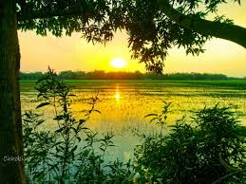
সবাইকে শুভেচ্ছা

Slide 2
শিক্ষক পরিচিতি
নামঃ মোহাম্মদ এনামুল হক
পদবিঃ সহকারি শিক্ষক
বিদ্যালয়ঃ তারাকান্দি হুসাইনীয়া সরকারী প্রাথঃ বিদ্যাঃ
পাকুন্দিয়া, কিশোরগঞ্জ।

Slide 3
পাঠ পরিচিতি
বিষয়ঃবাংলা
শ্রেণিঃদ্বিতীয়
পাঠঃ সুন্দরবন
পাঠ্যাংশঃ অমি খুব......................পাতা খেতে দেয়।
তারিখঃ১০/০৬/২০
সময়ঃ ৪০মিঃ

Slide 4
শিখন ফল
শোনাঃ ১.৩.১ ,১.৩.২ , ১.৩.৩, ৩.১.২
বলাঃ,১.৩.২, ২.৩.১ ,২.৩.২ ,২.৪.১ , ২.৪.২
পড়াঃ ২.৪.১ ,২.৪.২,

Slide 5
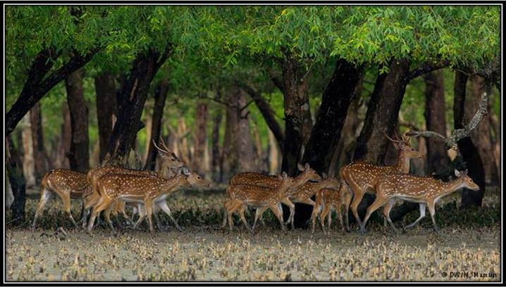
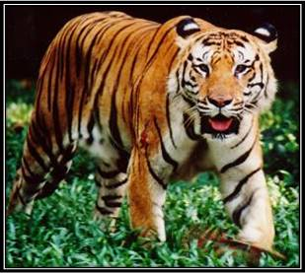
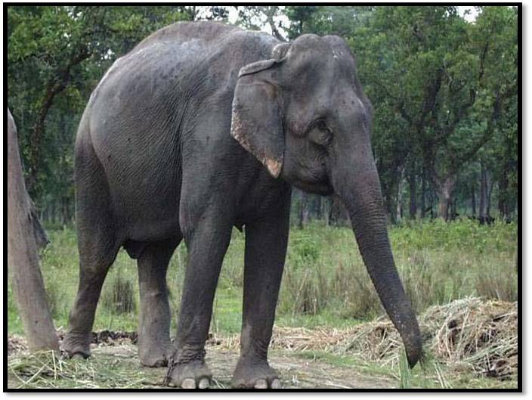
ছবিতে কি কি দেখতে পাচ্ছ?

Slide 6
পাঠ ঘোষণাঃ
আমাদের আজকের পাঠঃ
“ছবির গল্প সুন্দরবন”

Slide 7
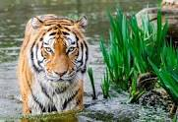
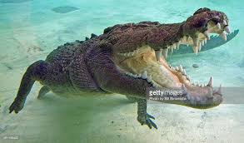
এসো আমরা কিছু ছবি দেখি
বাঘ
কুমির

Slide 8
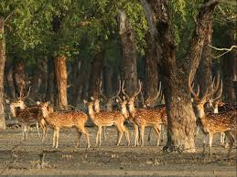
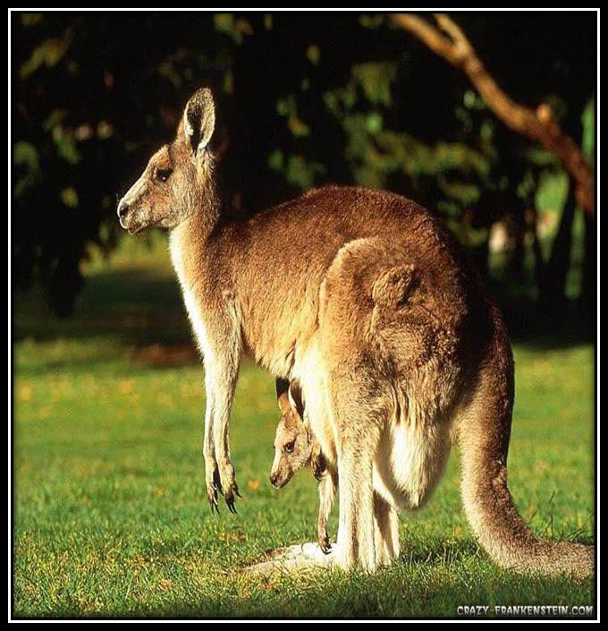
এসো আমরা কিছু ছবি দেখি
হরিণ
ক্যাঙ্গারু

Slide 9
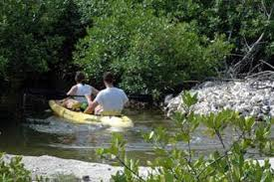
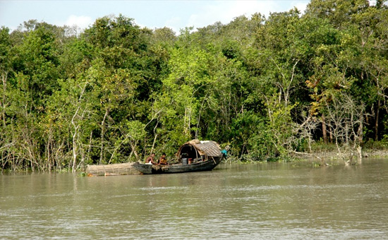
এসো আমরা কিছু ছবি দেখি
বনের ভিতরের দৃশ্য
বনের ভিতরের দৃশ্য

Slide 10
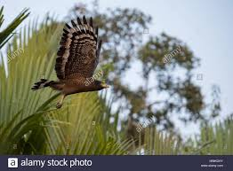
এসো আমরা কিছু ছবি দেখি
সুন্দর বনে নানা রকম পাখি বাস করে ।

Slide 11
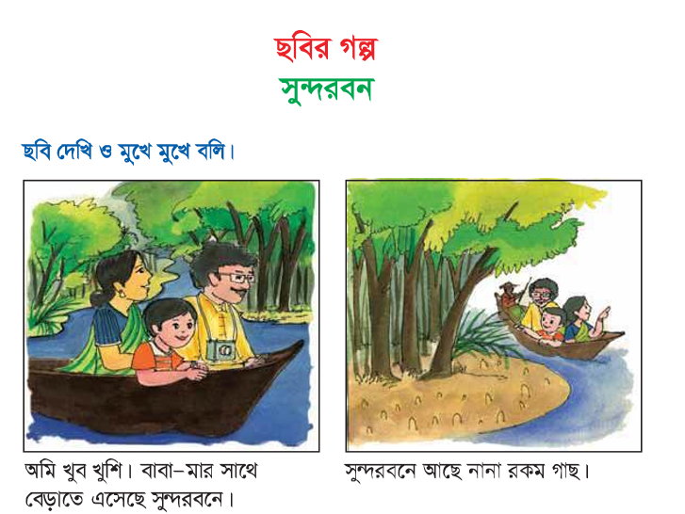
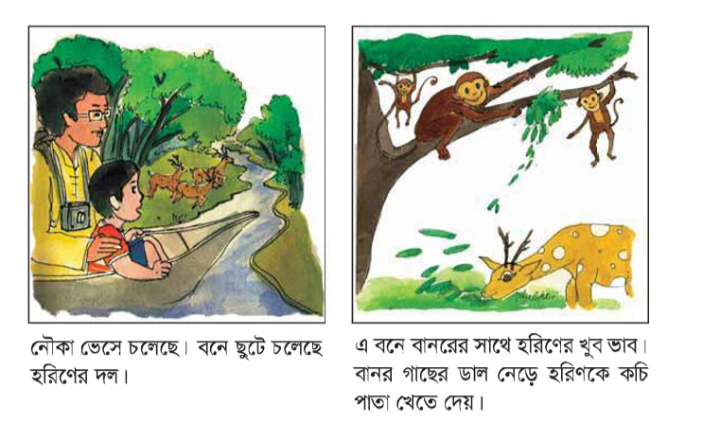
আদর্শ পাঠ
পাঠ্য বইয়ের পৃষ্ঠা নং-৬,৭

Slide 12
দলীয় কাজ
ক- দলঃ সুন্দরবনে আছে এমন ৫ টি প্রাণীর নাম বল?
খ দলঃ সুন্দরবনে আছে এমন ৫ টি গাছের নাম বল?

Slide 13
মুল্যায়ন
১।সুন্দর বনে আমরা কি কি প্রাণি দেখতে পেলাম?
২।সুন্দরবনের ছবি দেখে তোমার কেমন লাগলো।

Slide 14
পরিকল্পিত কাজ
*তোমার পরিচিত পাখি গুলোর মধ্য থেকে ১০ টি প্রাণির নাম লিখে আনবে।

Slide 15
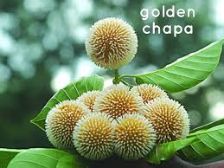
ধন্যবাদ

